Slide 1
FTP 介绍
FTP Introduction
2018-12-5

Slide 2
概述
模型
工作过程
Overview
Model
Working Procedure

Slide 3
概述
Overview

Slide 4
概述
Overview
文件传输协议（File Transfer Protocol，FTP）工作在应用层，实现了整文件复制的文件共享机制
标准文档：[RFC 959]
FTP目标：
  文件共享
  对用户透明的文件存储技术
  可靠、高效的数据传输
FTP需要解决的问题：
  数据类型——不同系统表示数据的方式不同
  文件结构——文件结构取决于存储该文件的主机
  传输方式——端对端可靠传输
FTP特点：
  交互访问：除文件传输外，FTP提供一套交互命令，如列出远程主机上所有目录及某目录下的文件等。
  访问控制：利用用户名和口令实施访问控制，通过服务器验证后才能访问文件。
  格式规范：FTP定义了文件传输与共享的多种格式，允许用户指定存储数据的类型和格式

Slide 5
模型
Model

Slide 6
模型
Model
FTP基于TCP，采用client/server模型。
进程模型
  Server进程
      主服务器进程：等待client连接，并为每个连接请求建立控制从进程
      控制连接从进程：接收和处理来自client的控制连接
      数据传输从进程：一个或多个，处理数据传输
  Client进程
      控制连接进程
      数据传输进程
连接
  控制连接：使用TCP，传输控制命令，在整个会话期间保持不变，服务器端口号21
  数据连接：使用TCP，传输数据，临时动态创建，每个文件一个连接，服务器默认端口号20

Slide 7
模型
Model
文件类型
ASCII码文件类型（默认选择）
  发送方把内部字符表示的数据转换成标准的8位NVT ASCII表示，接收方把数据从标准的格式转换成自己内部的表示型式。
EBCDIC文件类型（广义二进制编码的十进制交换码）
  在一个EBCDIC的文件里，每个字母或数字字符都被表示为一个8位的二进制数
图像文件类型
  数据以连续的位传输，并打包位8位的传输字节。接收节点必须以连续的位存储数据
  图像格式用于有效地传送和存储文件和二进制数据

Slide 8
模型
Model
数据结构
文件结构
  没有内部的结构，被认为是数据字节的连续序列
  如果没有使用structure指令，文件结构就被认为是默认的结构
记录机构
  记录结构必须被所有的FTP实现以txt文件的方式识别
  记录结构的文件由连续的记录组成
页结构
  文件被划分为页，每页有页号
  可以进行随机存取或顺序存取

Slide 9
模型
Model
传输方式
流模式
  数据以字节流的型式传输
块模式
  文件以块型式传输，块带有自己的头部，头部包括16位计数字段和8位描述字段
压缩模式
  压缩连续出现的相同字节

Slide 10
工作过程
Working Procedure

Slide 11
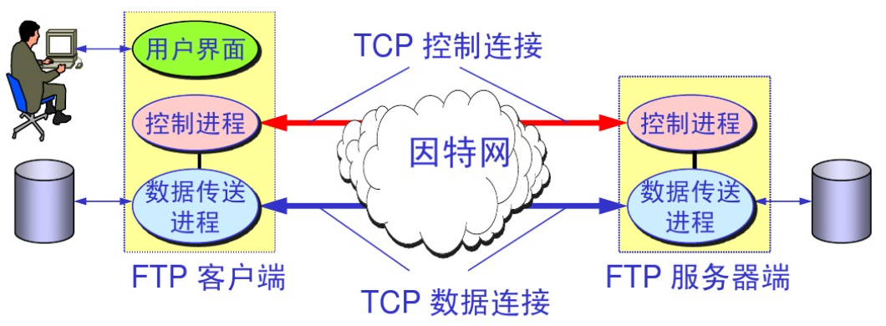
工作过程
Working Procedure
FTP有两种使用模式：
  主动模式：要求client和server同时打开并且监听一个端口来建立连接
  被动模式：只要求server监听相应端口

Slide 12
工作过程
Working Procedure
主动模式：

Slide 13
工作过程
Working Procedure
被动模式：

Slide 14
THANK YOU

